Slide 1
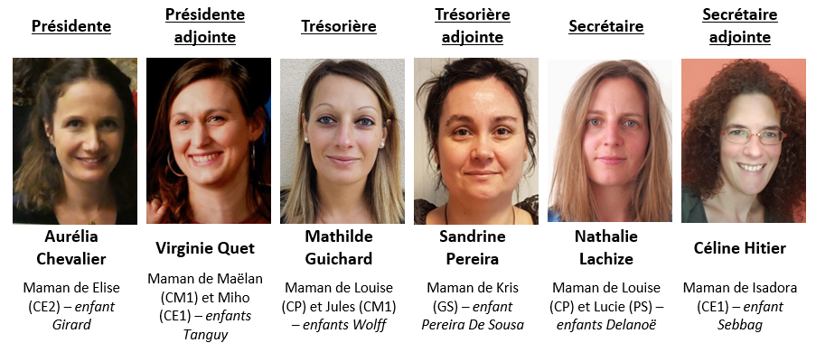
Bureau 2021-2022
Bénévoles actifs s’étant signalés à l’Assemblée Générale :
Jessica Bernardino, Emmanuel Forat, Séverine Héron, Sandra Mathey et Frédéric Sebbag
Vous avez des idées : il n’est jamais trop tard ! N’hésitez pas à nous contacter !
amis-des-ecoles@outlook.fr

